Slide 1
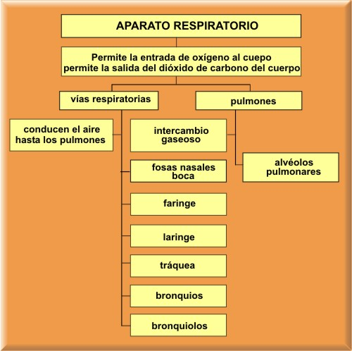

Slide 2
Funciones del sistema respiratorio
En relación con la respiración:
Distribución del aire
Intercambio de gases (O₂ y CO₂)
Otras funciones:
Filtrar, calentar y humidificar el aire que respiramos
Producción del sonido (lenguaje oral)
El epitelio nasal posibilita el sentido del olfato
Ayuda a la regulación del pH corporal (Los pulmones pueden alterar el pH del organismo reteniendo o eliminando CO₂)
Conversión/producción de hormonas en el pulmón:
Angiotensina II/histamina
Regulación de la temperatura (por pérdida de agua)

Slide 3
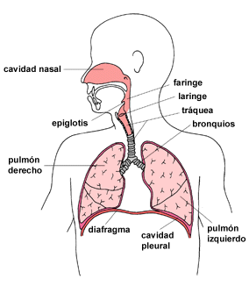
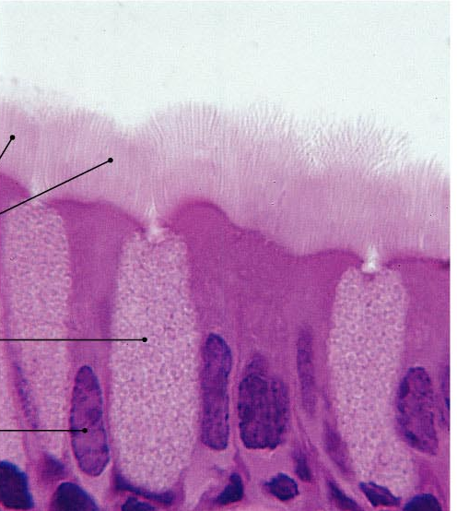
Anatomía del sistema respiratorio
Zona de conducción:
Función de calentar, limpiar, humedecer
Epitelio ciliado de la tráquea
Cilios
Células
Secretoras
de moco
Zona respiratoria:
Función de
intercambio de gases

Slide 4
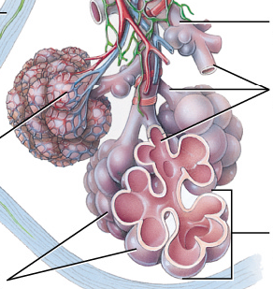
Vías respiratorias
Zona de conducción
Z.Resp

Slide 5
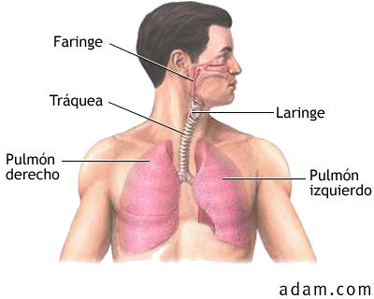
Sistema Respiratorio

Slide 6
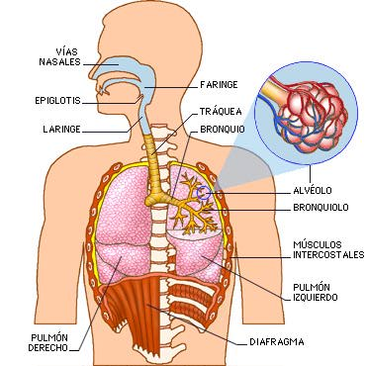
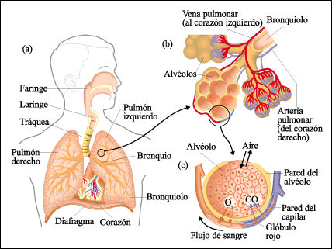
Sistema Respiratorio
Es el responsable de aportar oxígeno a la sangre y expulsar los gases de desecho, de los que el dióxido de carbono es el principal constituyente del cuerpo.

Slide 7
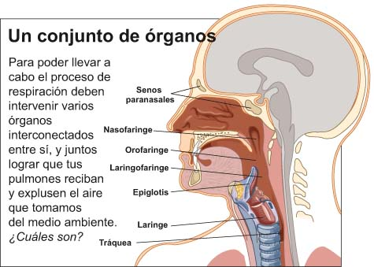

Slide 8
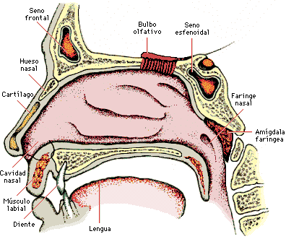
Vías altas: Boca, faringe
A continuación de las fosas nasales nos encontramos con la faringe, que tiene la característica de ser un segmento común al sistema respiratorio y al sistema digestivo.
Se extiende desde la base del cráneo hasta la sexta vértebra cervical.
De 13 centímetros de largo, se divide en tres partes: porción nasal o rinofaringe; porción bucal u orofaringe; y porción laríngea o laringofaringe.
El aire se inhala por la nariz, donde se calienta,purifica y humedece. Luego, pasa a la faringe.

Slide 9
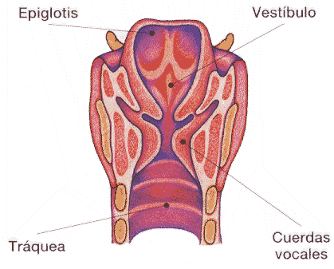
La Laringe
La laringe es un órgano móvil, ya que se mueve con la fonación, la voz y la deglución.
Durante la deglución adquiere mayor movilidad.
La epiglotis, al dejar de respirar por unos segundos, evita la penetración de los alimentos en la tráquea.
La laringe es el órgano donde se produce la voz, contiene las cuerdas vocales y una especie de tapón llamado epiglotis para que los alimentos no pasen por las vías respiratorias.

Slide 10
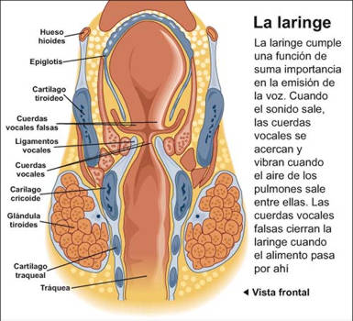

Slide 12
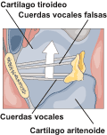
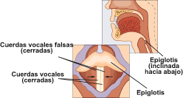
Cuerdas vocales

Slide 13
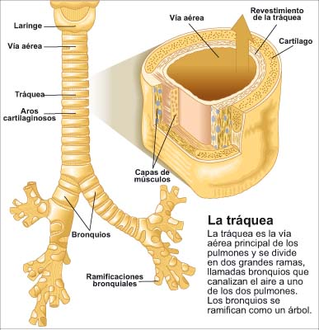

Slide 14
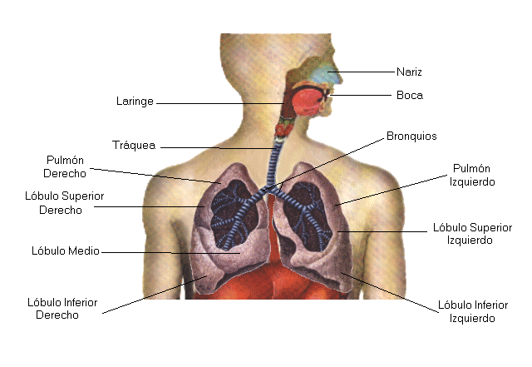
La tráquea
La tráquea es un tubo formado por unos veinte anillos cartilaginosos que la mantienen siempre abierta, se divide en dos ramas: los bronquios.

Slide 15
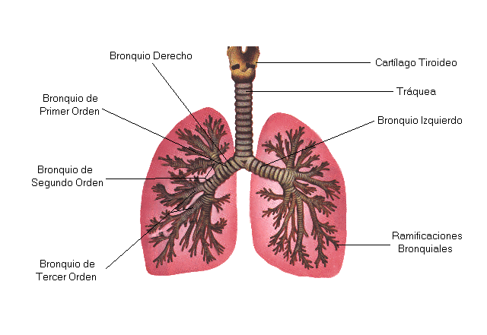
Los Bronquios y los bronquiolos
Los bronquios y los bronquiolos son las diversas ramificaciones del interior del pulmón, terminan en unos sacos llamadas alvéolos pulmonares que tienen a su vez unas bolsas más pequeñas o vesículas pulmonares, están rodeadas de una multitud de capilares por donde pasa la sangre y al realizarse el intercambio gaseoso se carga de oxígeno y se libera de CO2.

Slide 16
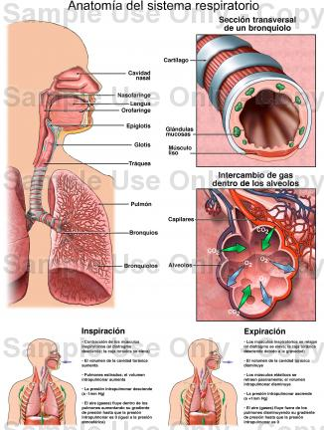

Slide 17
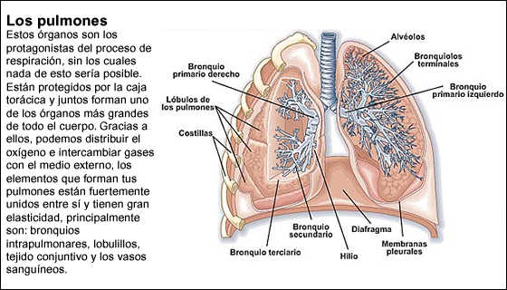
Los pulmones

Slide 18
Los pulmones
Los pulmones son dos masas esponjosas de color rojizo, situadas en el tórax a ambos lados del corazón, el derecho tiene tres partes o lóbulos; el izquierdo tiene dos partes.
La pleura es una membrana de doble pared que rodea a los pulmones.

Slide 20
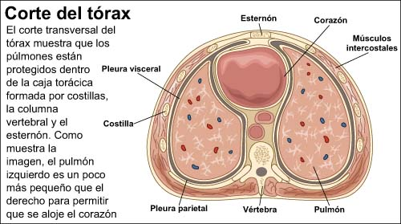

Slide 21
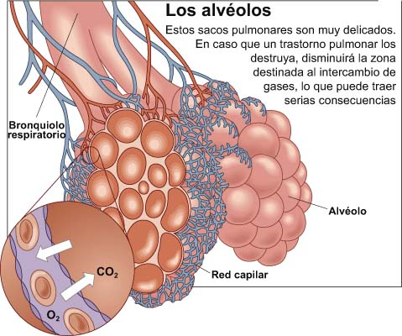

Slide 22
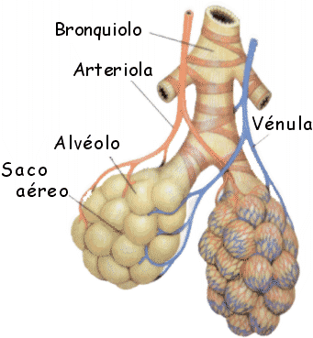
Los alvéolos
El dióxido de carbono que traía la sangre pasa al aire, así la sangre venosa se convierte en sangre arterial esta operación se denomina hematosis.
Cuando el aire llega a los alvéolos, parte del oxígeno que lleva atraviesa las finísimas paredes y pasa a los glóbulos rojos de la sangre.
Transporte de los gases
El oxígeno tomado en los alvéolos pulmonares es llevado por los glóbulos rojos de la sangre hasta el corazón y después distribuido por las arterias a todas las células del cuerpo.
El dióxido de carbono es recogido en parte por los glóbulos rojos y parte por el plasma y transportado por las venas cavas hasta el corazón y de allí es llevado a los pulmones para ser arrojado al exterior.

Slide 23
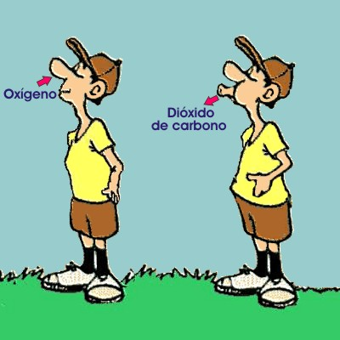
La función del aparato respiratorio es la de hacer que entre oxígeno a nuestro cuerpo y que este oxígeno entre hasta la sangre. También permite la salida del dióxido de carbono.

Slide 24
Los cambios de volumen en la caja torácica se producen gracias a los músculos respiratorios
Inspiración: Entra aire
Espiración: Sale aire
Diafragma contraído
el volumen torácico aumenta
Diafragma relajado
el volumen torácico disminuye
La inspiración siempre es un movimiento activo
La espiración en general es un movimiento pasivo

Slide 25
Intercambio de gases

Slide 26
El aire que respiramos entra por las fosas nasales, en ocasiones por la boca, y continúa por la tráquea hasta los pulmones.
La traquea se ramifica en dos
bronquios y cada uno penetra en un pulmón.
En el interior se vuelven a ramificar en bronquiolos.
Los bronquiolos conducen
el aire a los alvéolos, pequeños
sacos a través de los cuales
el oxígeno entra en la sangre y se intercambia con el dióxido de carbono.
Los pulmones sor órganos
esponjosos situados en la cavidad torácica.
El pulmón derecho es más grande y se compone de tres lóbulos: el pulmón izquierdo es más pequeño y tiene sólo dos.
Debajo se encuentra un músculo llamado diafragma que al moverse empuja a la cavidad torácica para que entre el aire que respiramos

Slide 27
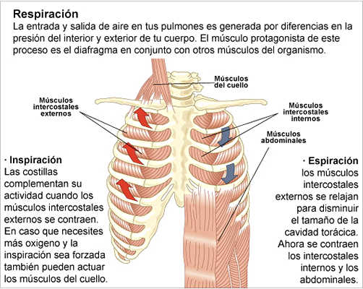
La Respiración

Slide 28
El aparato respiratorio consta de un sistema de vías de conducción; una porción respiratoria a cuyo nivel se realizan los intercambios gaseosos y el corazón (músculo elástico que asegura el transporte de los gases).
El proceso de la respiración consta de 3 fases inspiración, transporte por la corriente sanguínea e espiración

Slide 29
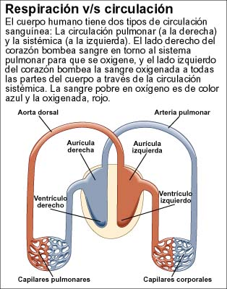
Respiración - Circulación

Slide 32
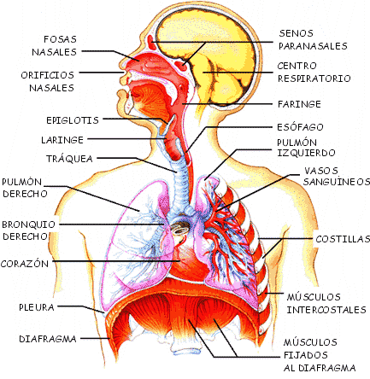
La respiración
Consiste en tomar oxígeno del aire y desprender el dióxido de carbono que se produce en las células.
Tienen tres fases : 1. Inspiración. 2. El transporte de gases. 3. Espiración
La respiración es un proceso involuntario y automático, en que se extrae el oxígeno del aire inspirado y se expulsan los gases de desecho con el aire espirado

Slide 33
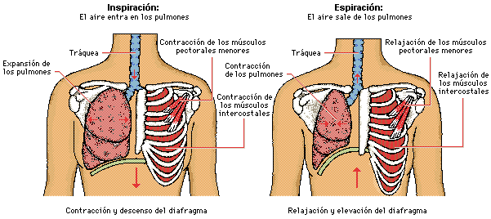

Slide 34
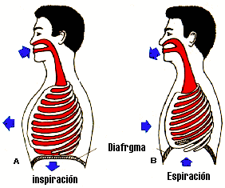
El intercambio de gases en los pulmones
El aire entra en los pulmones y sale de ellos mediante los movimientos respiratorios que son dos:
En la Inspiración el aire penetra en los pulmones porque estos se hinchan al aumentar el volumen de la caja torácica.
La cual es debido a que el diafragma desciende y las costillas se levantan.
En la Espiración el aire es arrojado al exterior ya que los pulmones se comprimen al disminuir de tamaño la caja torácica, pues el diafragma y las costillas vuelven a su posición normal.
Respiramos unas 17 veces por minuto y cada vez introducimos en la respiración normal ½ litro de aire.
El número de inspiraciones depende del ejercicio, de la edad etc. la capacidad pulmonar de una persona es de cinco litros.
A la cantidad de aire que se pueda renovar en una inspiración forzada se llama capacidad vital; suele ser de 3,5 litros.

Slide 35
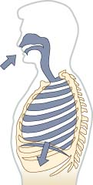
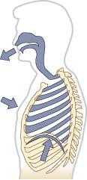
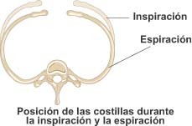
Movimientos respiratorios
Inspiración
Al inspirar y espirar realizamos ligeros movimientos que hacen que los pulmones se expandan y el aire entre en ellos mediante el tracto respiratorio.
El diafragma, que también interviene en este proceso, hace que el tórax aumente su tamaño, y es ahí cuando los pulmones se inflan realmente.
En este momento, las costillas se levantan y se separan entre sí. Esto es la inspiración
Espiración
Por el contrario, en la espiración, el diafragma sube, presionando los pulmones y haciéndoles expulsar el aire por las vías respiratorias.
Las costillas descienden y quedan menos separadas entre sí y el volumen del tórax disminuye.

Slide 36
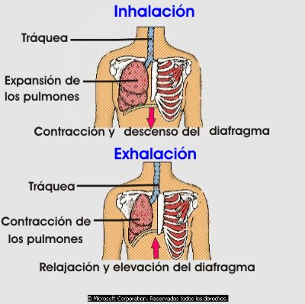
LA VENTILACIÓN Y EL INTERCAMBIO GASEOSO
Cuando una persona toma aire la cavidad torácica, se expande, permitiendo que entre el aire hasta todos los alvéolos pulmonares.
Es entonces cuando se hinchan los pulmones.
Luego, la cavidad vuelve a su estado de reposo expulsando el aire hacia fuera.

Slide 37
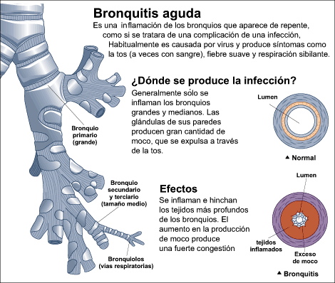

Slide 38
La integridad de la pleura es esencial para mantener expandidos los pulmones y para la mecánica ventilatoria
Pulmón normal
Neumotórax
Costillas
Cuchillo
Pulmón colapsado
Espacio intrapleural
Aire
Pleuras
Visceral y
parietal
Pleuras visceral y parietal
Diafragma

Slide 39
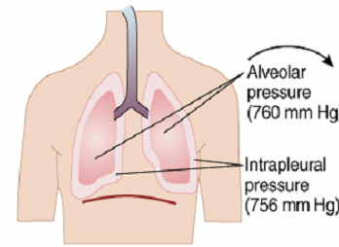
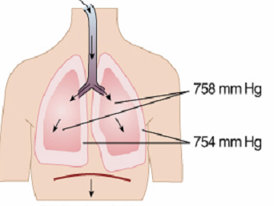
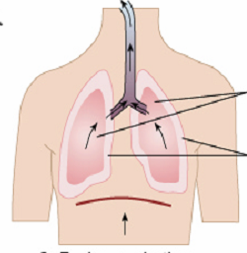
¿Cómo entra y sale el aire de los pulmones?
1. REPOSO
2.INSPIRACION
P_{alveolar} igual que P_{atmosférica}
P_{alveolar} menor que P_{atmosférica}
P_{alveolar} mayor que P_{atmosférica}
2.ESPIRACION

Slide 40
Definiciones
Ventilación pulmonar
volumen de aire que mueven los pulmones
Ventilación pulmonar= volumen de entrada x frecuencia respiratoria
Volumen de entrada (litros/respiración)
Volumen de aire que intercambiamos en una respiración
(no forzada, volumen corriente~0.5 l en reposo)
Frecuencia respiratoria (respiraciones/minuto)
Número de respiraciones por minuto (~12 en reposo)
Ventilación pulmonar minuto (litros/minuto)
Volumen x Frecuencia Respiratoria
0.5 l/respiración x 12 respiraciones/minuto= 6 litros/minuto

